Slide 1
Здоровое питание – путь к отличным знаниям!
Баженова Наталья Павловна
Левина Наталья Владимировна

Slide 2
«Мы живём не для того , чтобы есть,
а едим, для того, чтобы жить».
Сократ

Slide 3
Сказка «Здоровое питание»

Slide 4
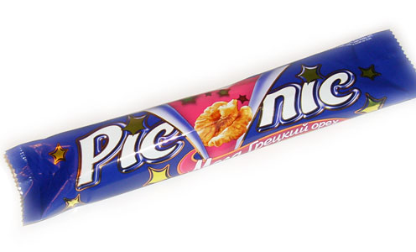
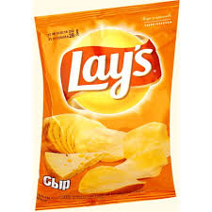
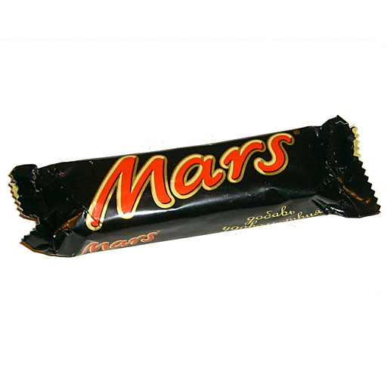
Я Сладкоежка Сладкоежкин.
Люблю вкусно поесть:
Мармелад, пирожное,
Булочки, ватрушки,
Сдобные пампушки!
«Марсы», чипсы и «Пикник»
Развивают аппетит.

Slide 5
Ой, ой! Что-то у меня живот заболел!
И в боку боль! Ой, и голова заболела!
А-а-а! И зубы болят! Побегу в больницу!

Slide 6
Если хочешь быть здоровым,
Бодрым, умным и весёлым,
Ешь побольше овощей
Фруктов, кашек и борщей!

Slide 7
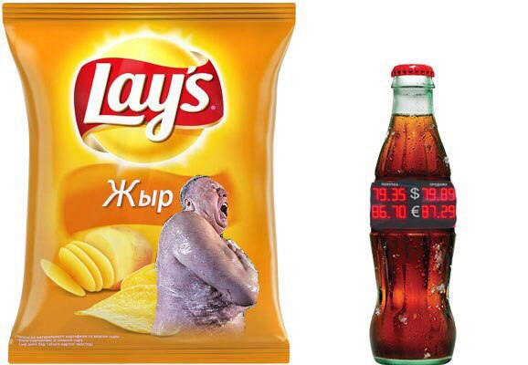
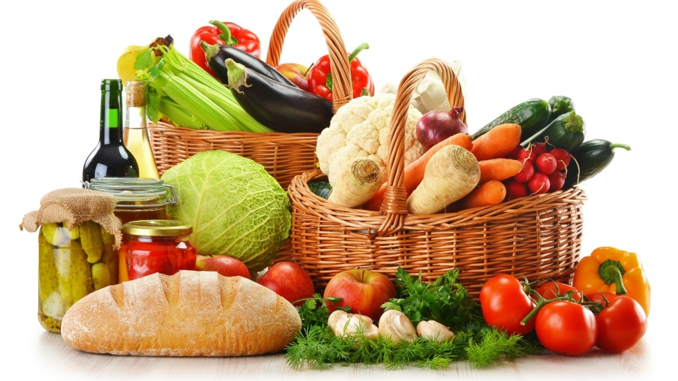
Чипсы, кола – ерунда!
Каша, зелень – вот еда!
Как зайдём мы в огород –
Витаминов полон рот:
И петрушка, и лучок,
Сельдерей, и чесночок!

Slide 8
Всем известно, всем понятно,
Что здоровым быть приятно.
Только надо знать,
Как здоровым стать!

Slide 9
Мойте руки, ешьте чаще
Понемножку, до шести!
Ничего болеть не будет,
Будем умными расти!

Slide 10
Снова Сладкоежка бодрый и здоровый,
А румянец на щеках вовсе не от колы!
Ешь полезные продукты,
Занимайся спортом –
Будешь ты в учёбе первым,
За здоровье гордым!

Slide 11
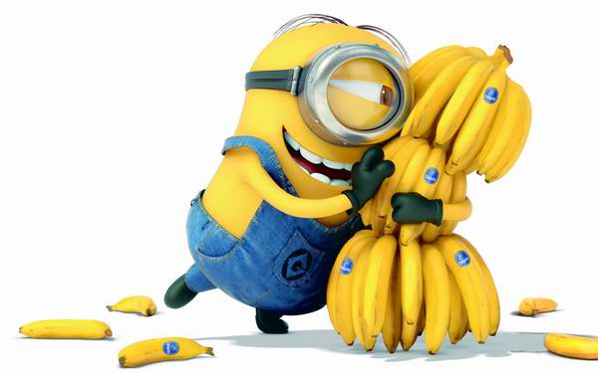
Будем нынче уважать
Полезные продукты:
Рыбу, кашу, молоко,
Овощи и фрукты!

Slide 12
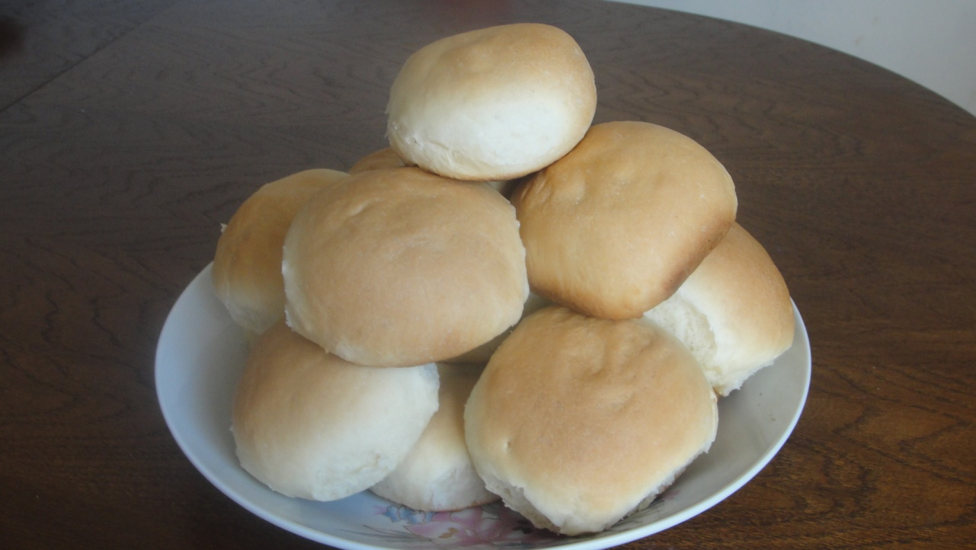
Если хочешь быть здоровым -
Кушай булочки в столовой!

Slide 13
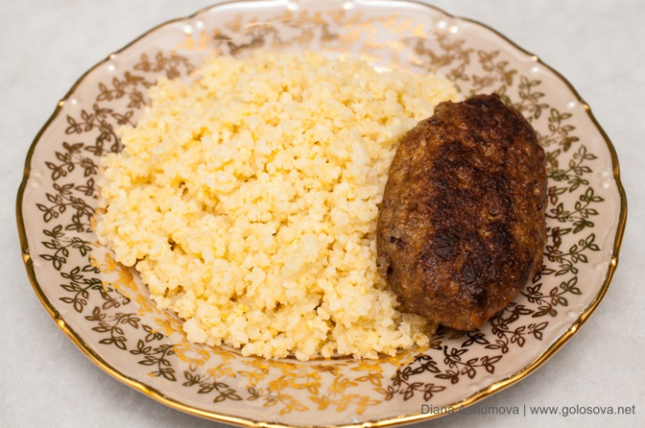
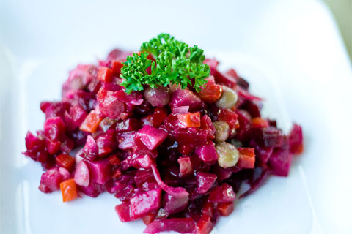
Если хочешь стать атлетом -
Кушай вкусные котлеты
Или кашку с винегретом!

Slide 14
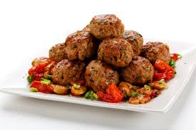
Если и душа не в теле -
Налетайте на тефтели!

Slide 15
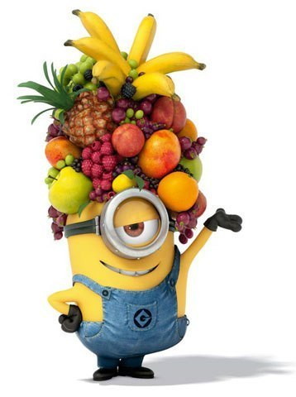
А с оценкой не везёт -
Вам поможет бутерброд
Или яблочный компот!

Slide 16
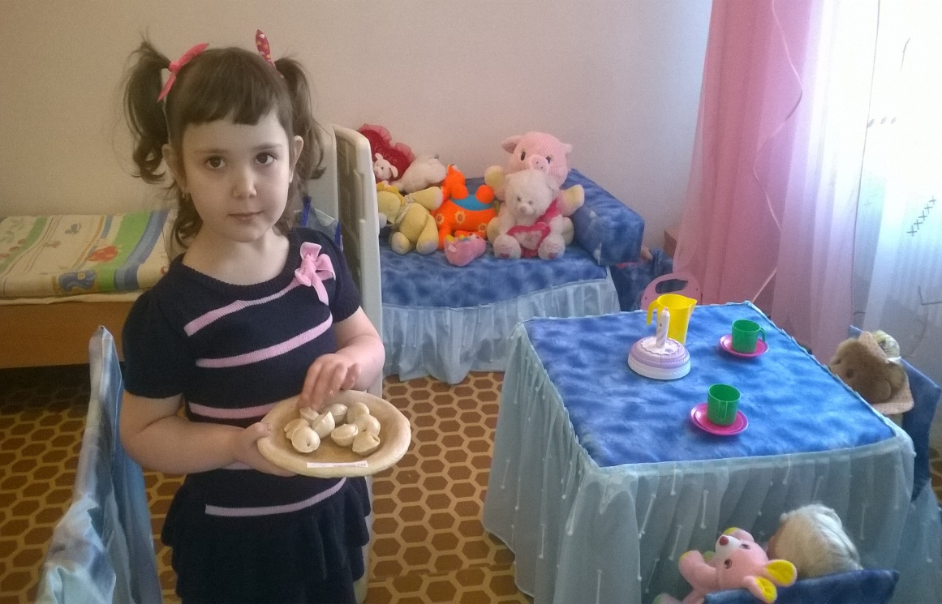
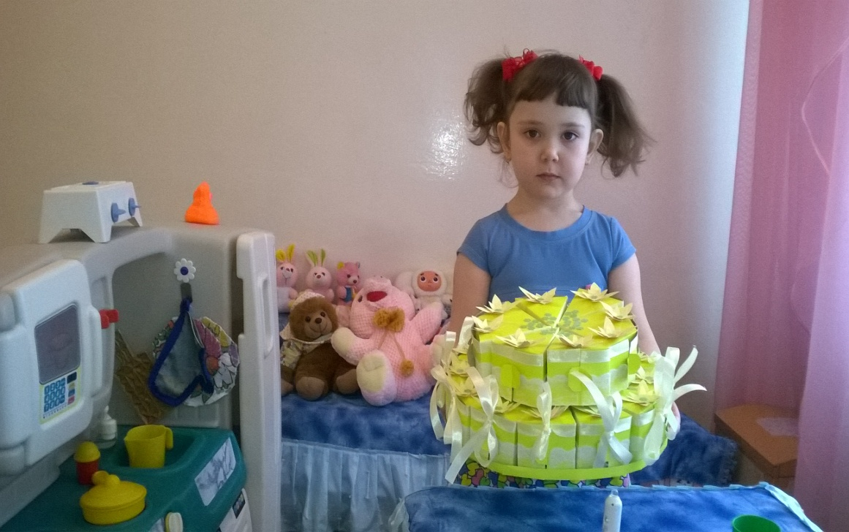
Моё любимое блюдо!

Slide 17
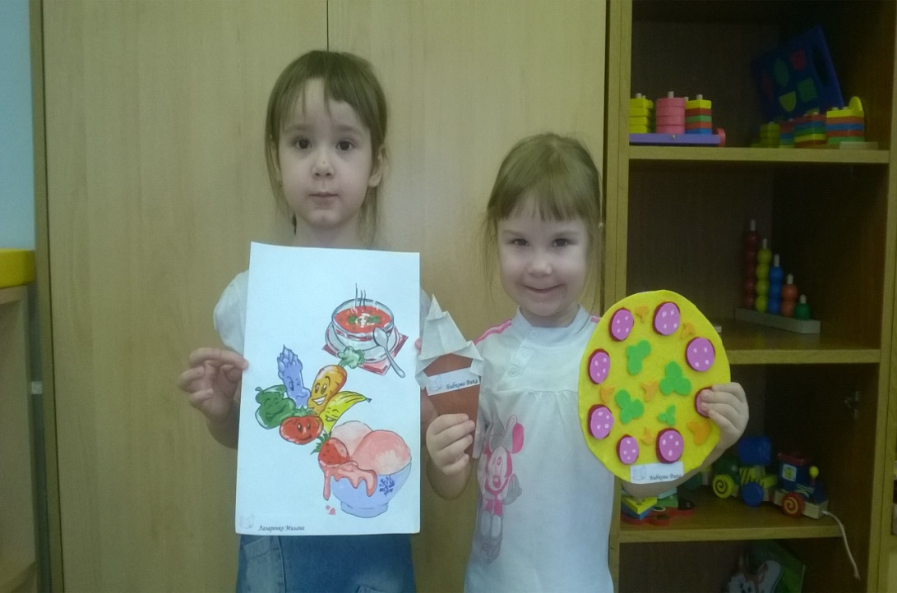
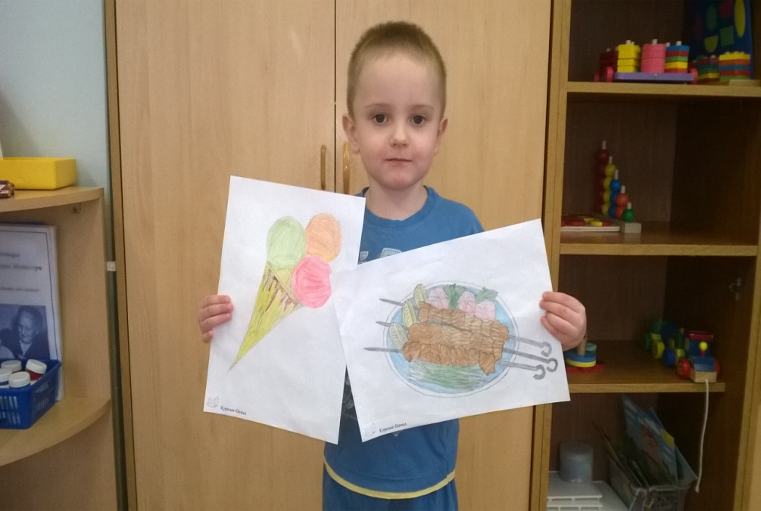

Slide 18
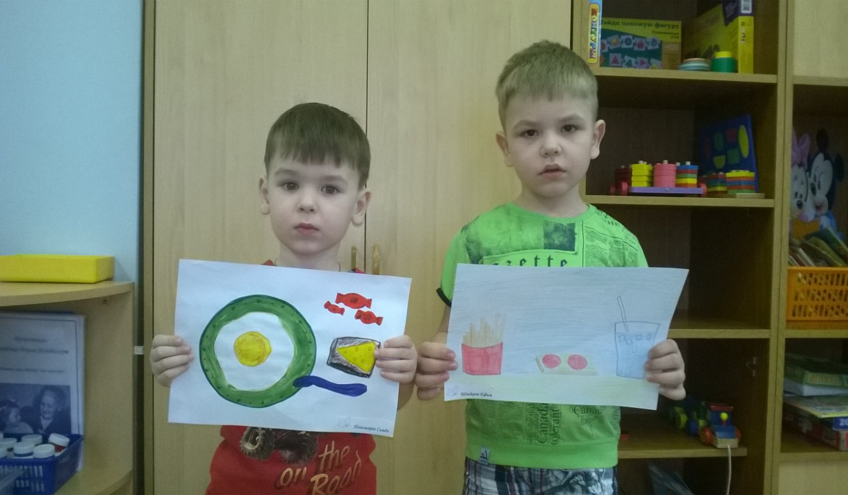
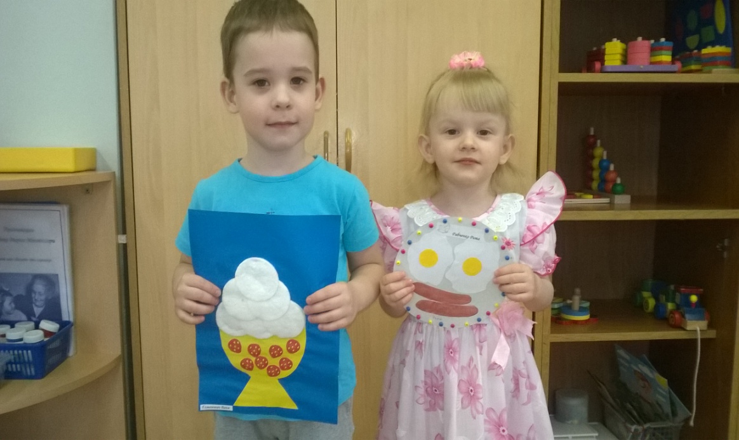

Slide 19
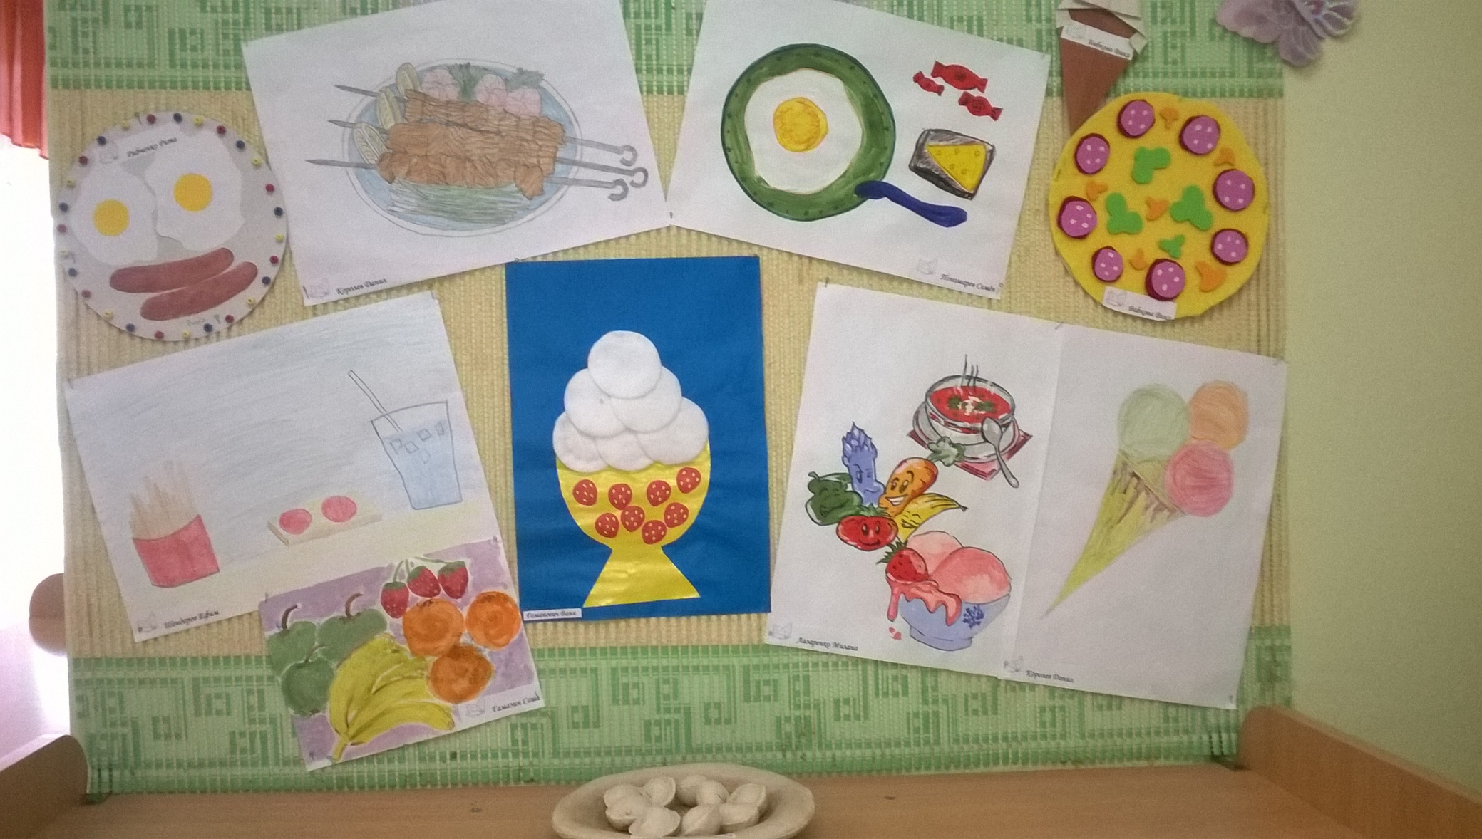

Slide 20
Мы за здоровое питание!!!

